Slide 1

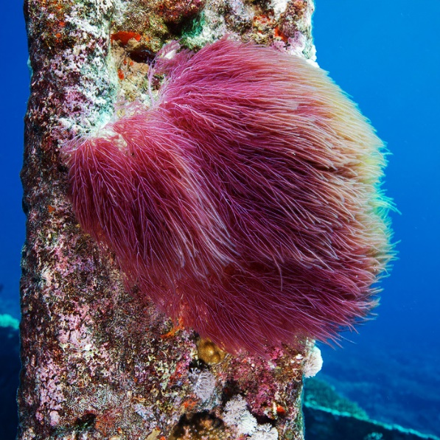
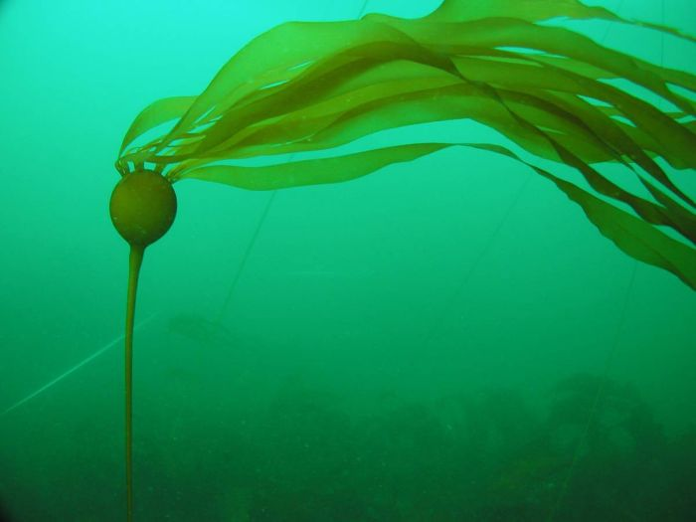
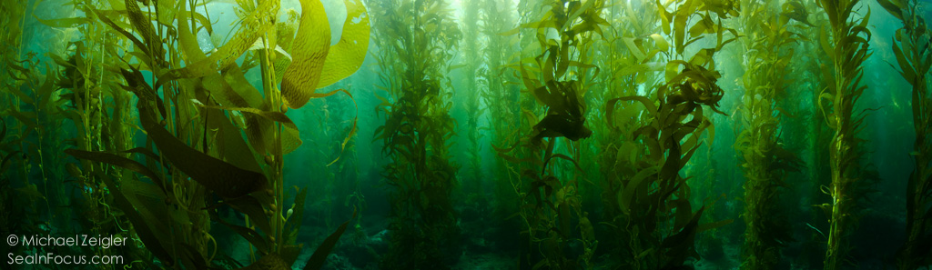
Тема урока:
Подцарство Настоящие водоросли.
Подцарство Багрянки

Slide 2
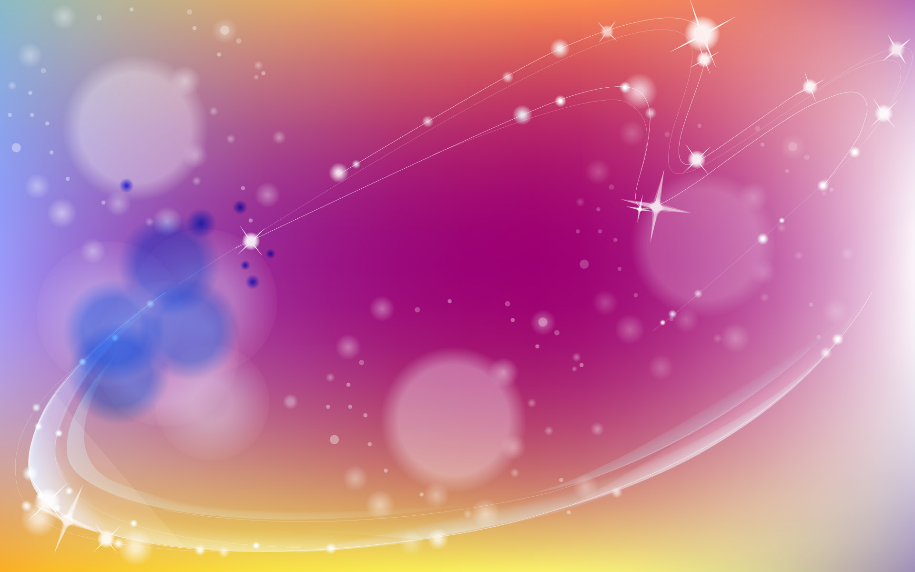
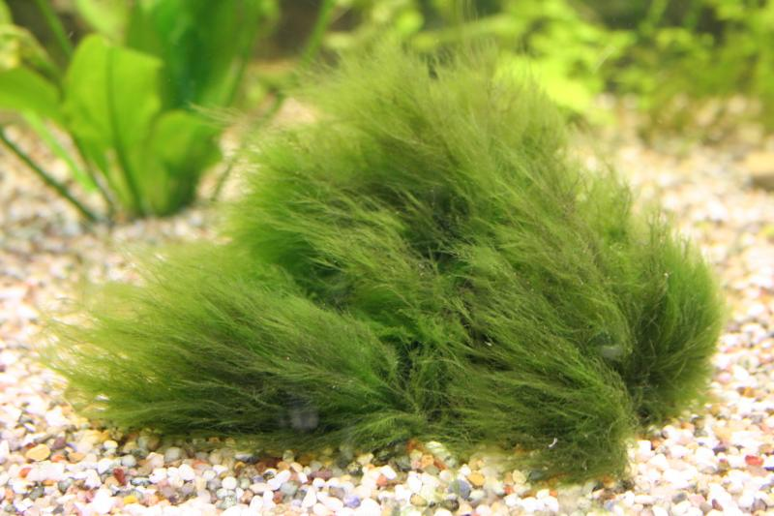
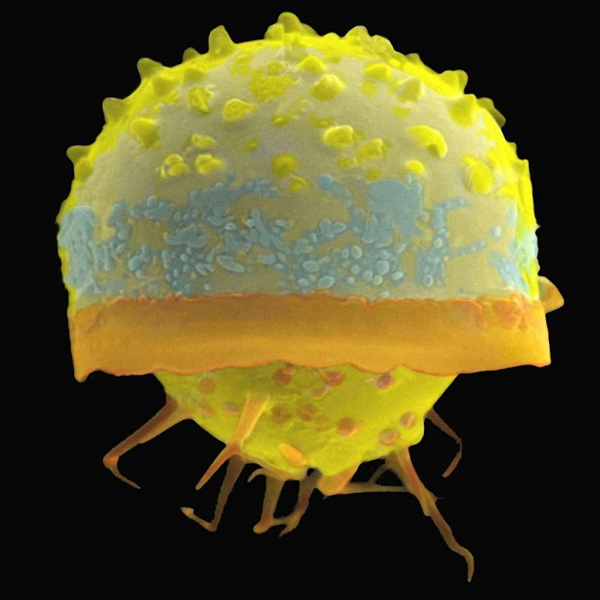
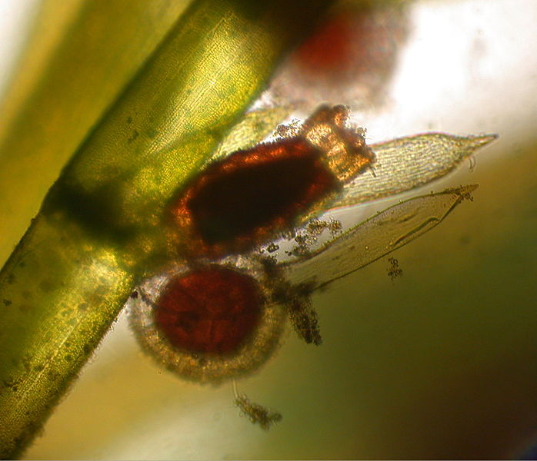
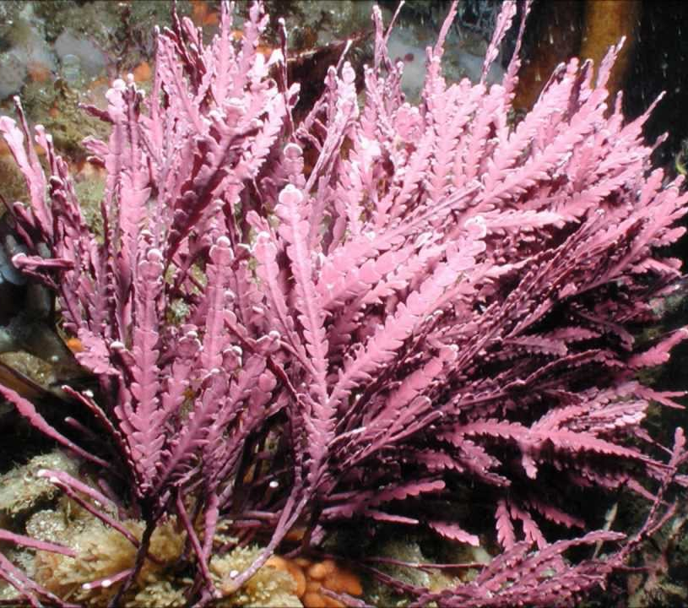
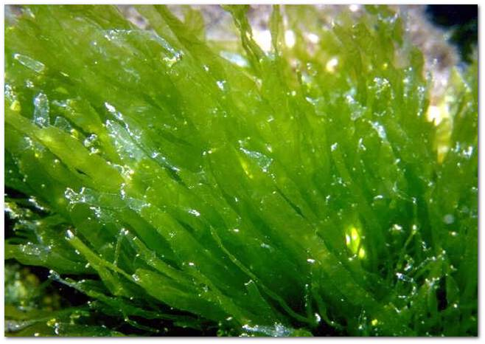
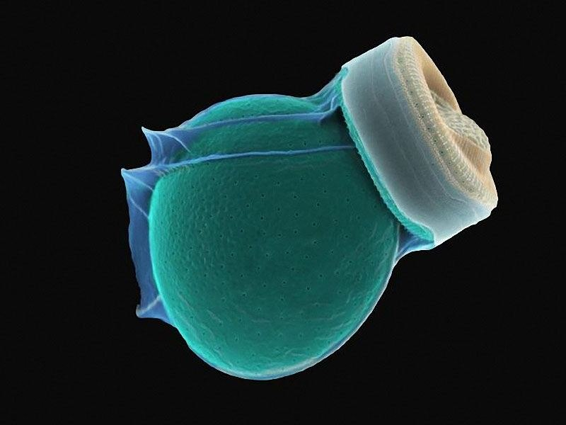
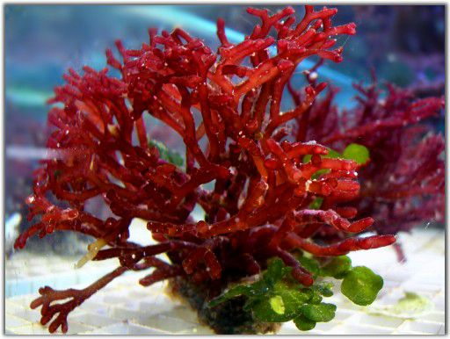
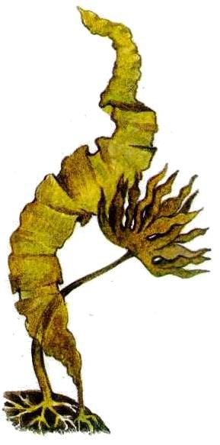
Самые древние растения на Земле - водоросли. Они имеют приспособления к жизни в различных водных экосистемах.

Slide 3
ОСОБЕННОСТИ СТРОЕНИЯ
НАСТОЯЩИХ ВОДОРОСЛЕЙ

Slide 4
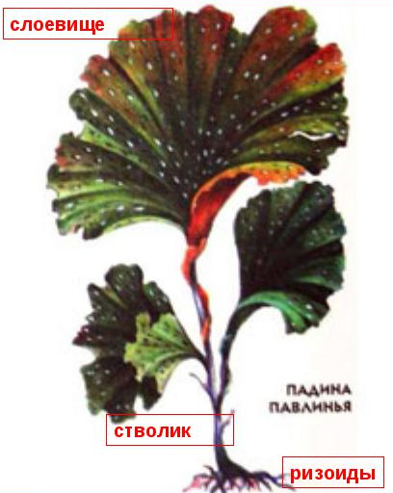
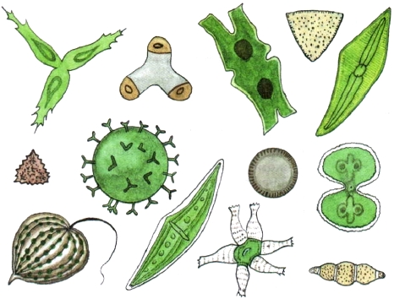
Водоросли преимущественно водные растения, имеющие относительно простое строение.
Их тело представлено одной клеткой или слоевищем, не разделённым на ткани и органы.

Slide 5
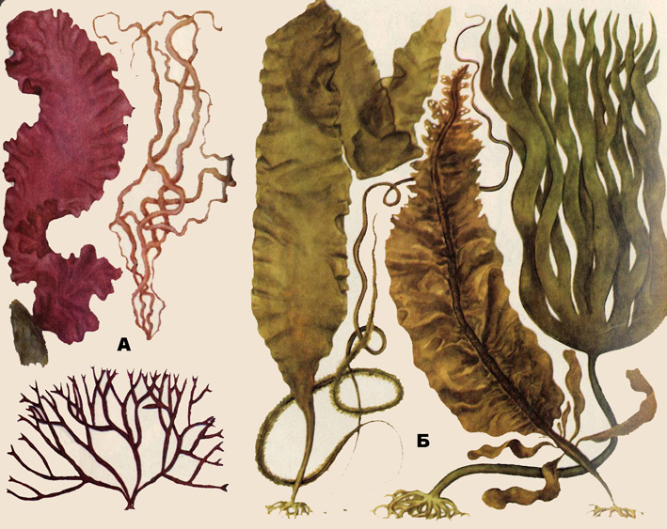
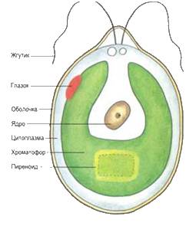
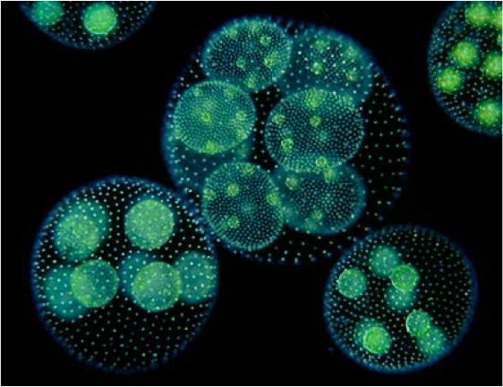
Среди водорослей есть одноклеточные, колониальные и многоклеточные организмы.

Slide 6
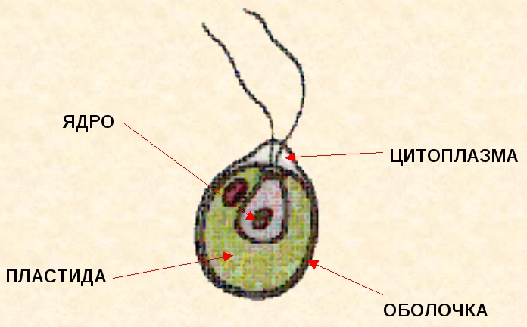
Клетка водорослей состоит из оболочки, цитоплазмы, одного или нескольких хлоропластов — хроматофоров.

Slide 7
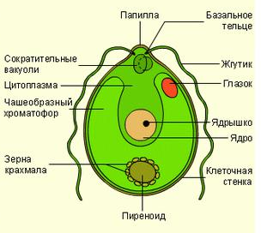

Slide 8
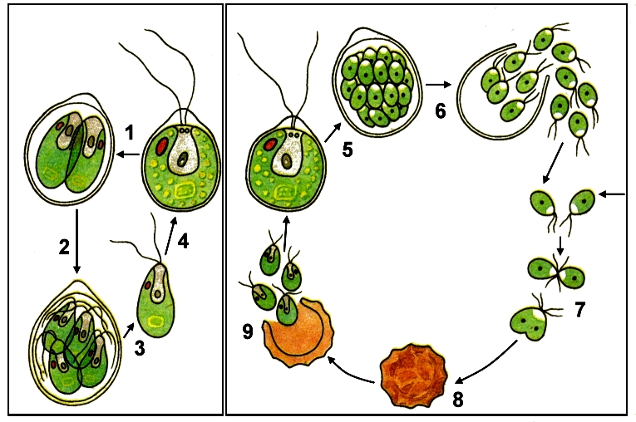
Размножение водорослей происходит в водной среде, где споры и гаметы свободно передвигаются, что способствует успешному расселению водорослей.

Slide 9
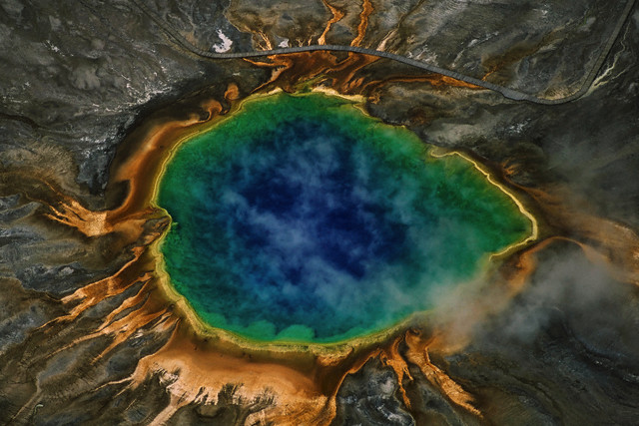
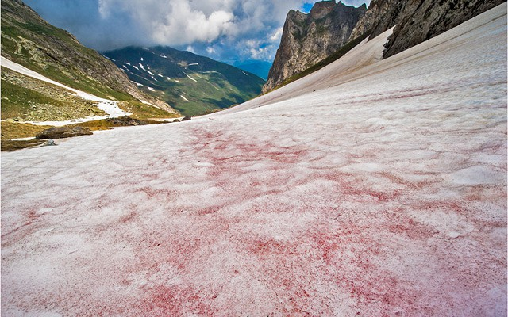
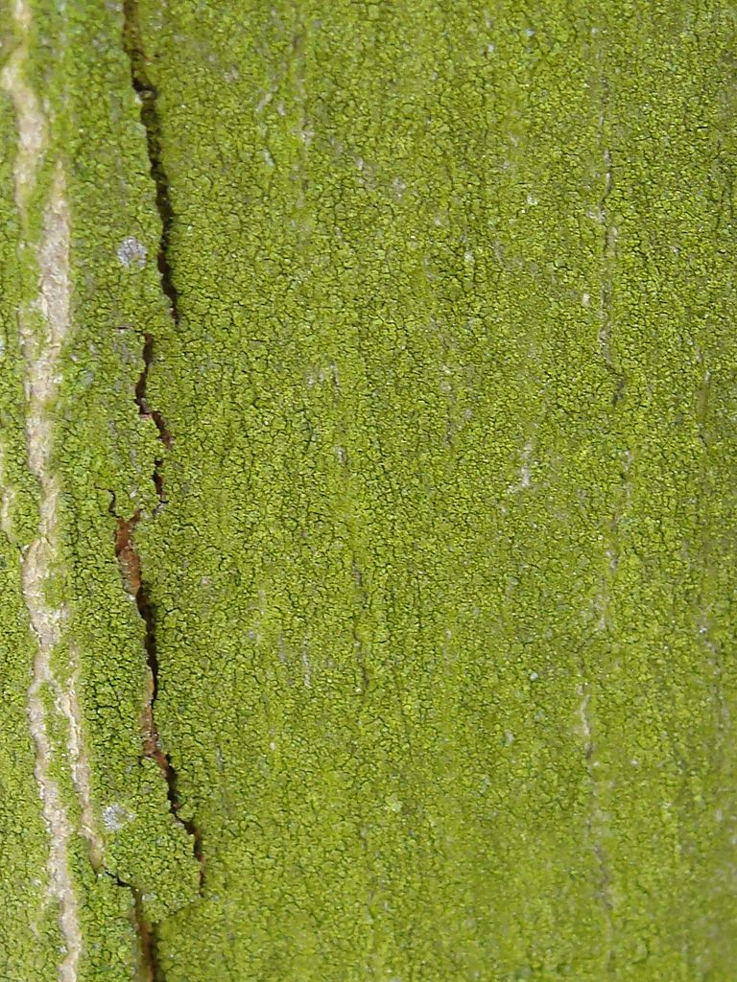
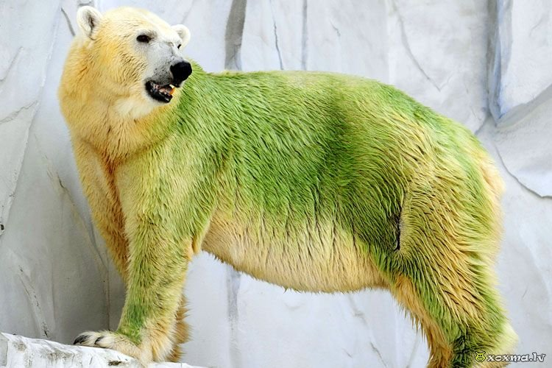
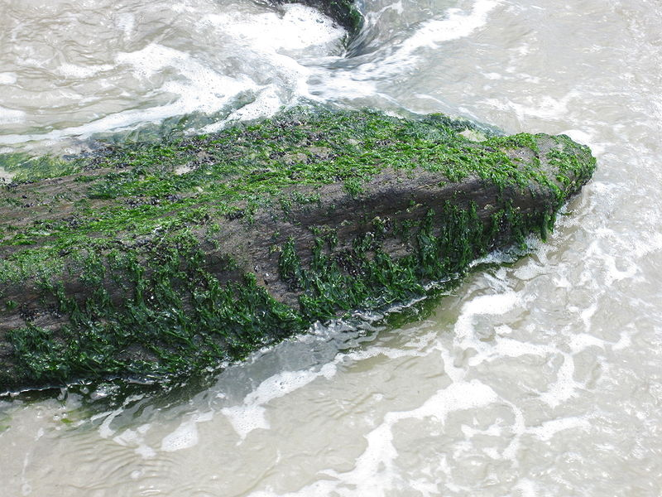
В процессе эволюции некоторые представители освоили разные среды жизни. Одни из них обитают на влажных стволах деревьев, скалах и каменистых стенах. Известны виды хламидомонад, которые способны жить и размножаться на поверхности снега, на шкуре белых медведей, в горячих источниках Камчатки.

Slide 10
Кроме зелёного пигмента — хлорофилла, в клетках водорослей могут присутствовать и другие пигменты — жёлтые, бурые, красные, а также разные запасающие вещества.
По особенностям строения, составу красящих и запасающих веществ выделяют 12 отделов водорослей.
Наибольшего разнообразия достигли зелёные и бурые настоящие водоросли.

Slide 11

ОТДЕЛ
ЗЕЛЕНЫЕ ВОДОРОСЛИ

Slide 12
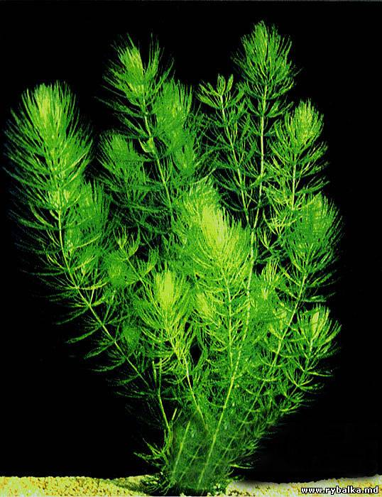
Основной признак растений этого отдела — преобладание зелёного пигмента в хроматофорах.
Спирогира
Хара

Slide 13
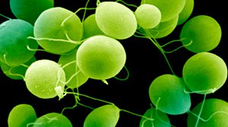
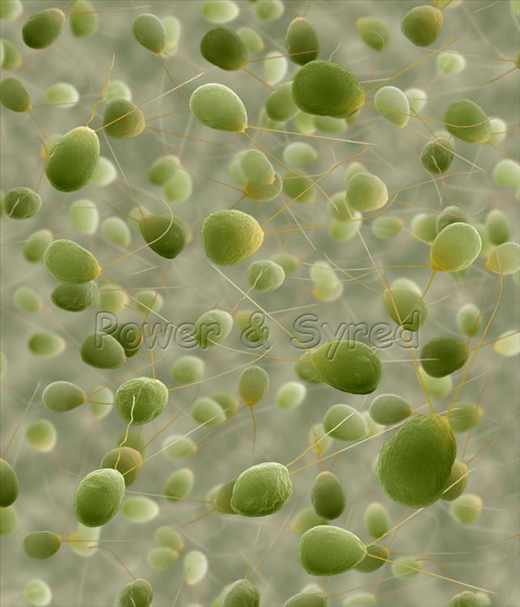
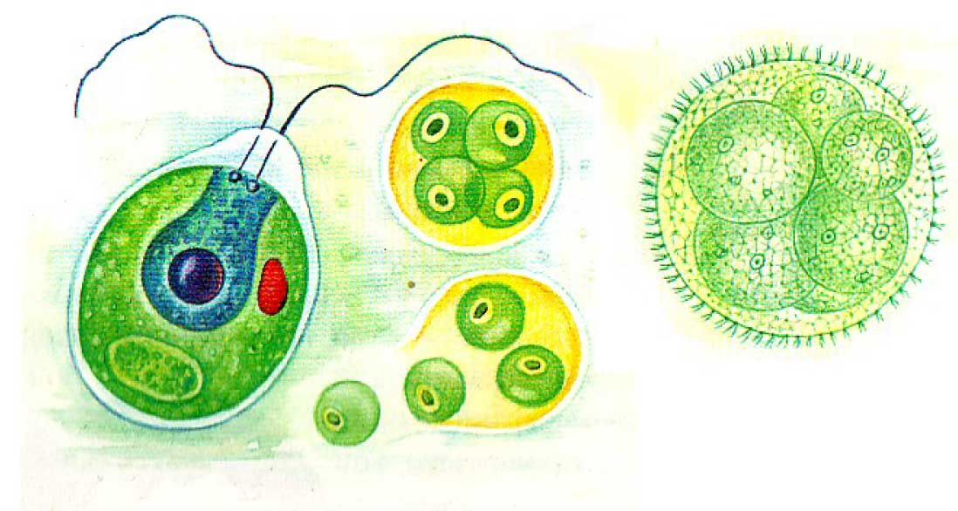
Насчитывают около 20 тыс. видов зелёных водорослей.
Встречаются одноклеточные подвижные формы, например хламидомонада.

Slide 14
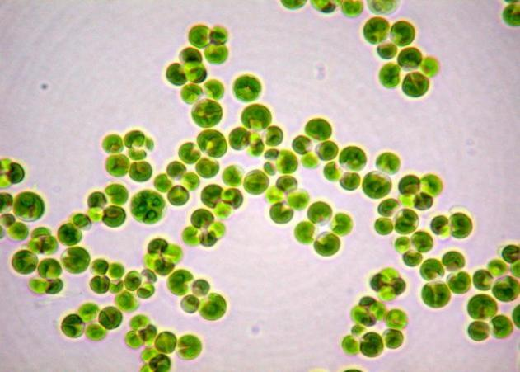
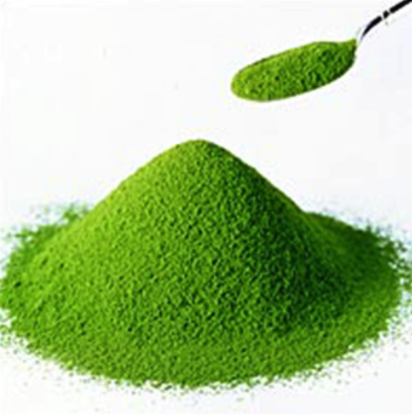
У многих в процессе эволюции исчезли жгутики, а значит, и подвижность.
Из них наиболее известна хлорелла.
В состав хлореллы входит более 650 различных питательных веществ.
Хлорелла является великолепным противоядием против болезней, вызванных употреблением рафинированных продуктов, загрязнением окружающей среды.

Slide 15
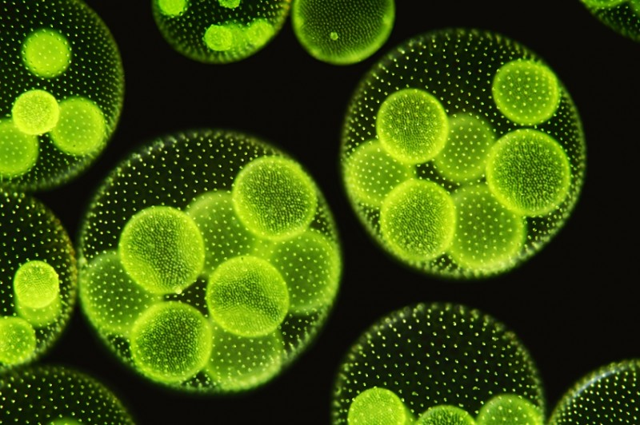
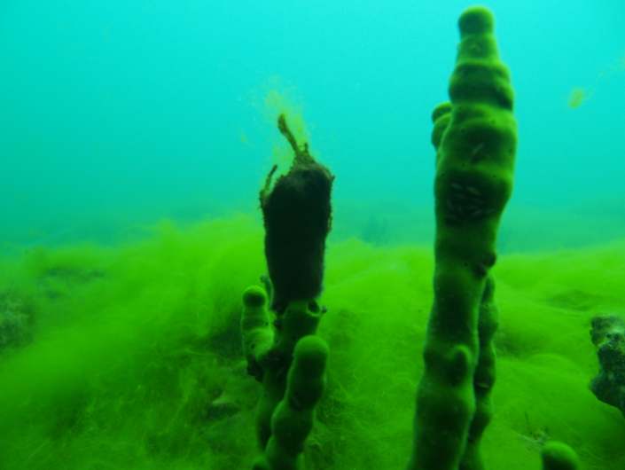
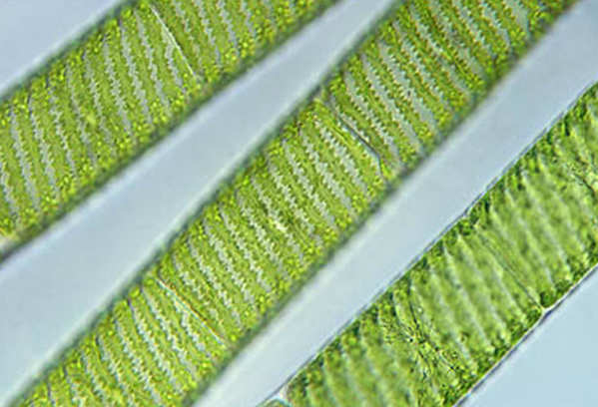
Некоторые зелёные водоросли, например вольвокс, образуют колонии.
Из многоклеточных водорослей самое простое строение имеют нитчатые — их клетки расположены в один ряд.
Среди нитчатых зелёных водорослей наиболее распространена спирогира. Размножаясь, она образует тину в пресных водоёмах.

Slide 16
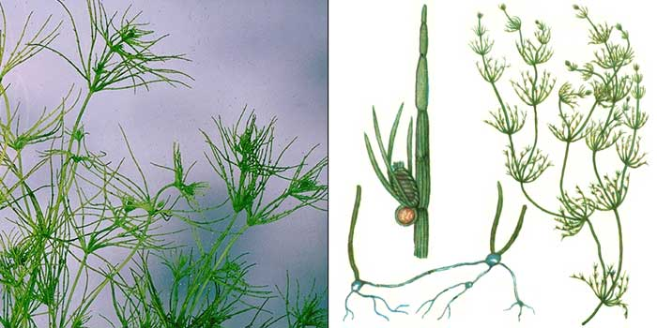
Наиболее сложное строение у харовых водорослей. Их слоевище высотой до 1 м внешне похоже на стебли и листья высших растений. Предполагают, что высшие наземные растения происходят от предков харовых водорослей.

Slide 17
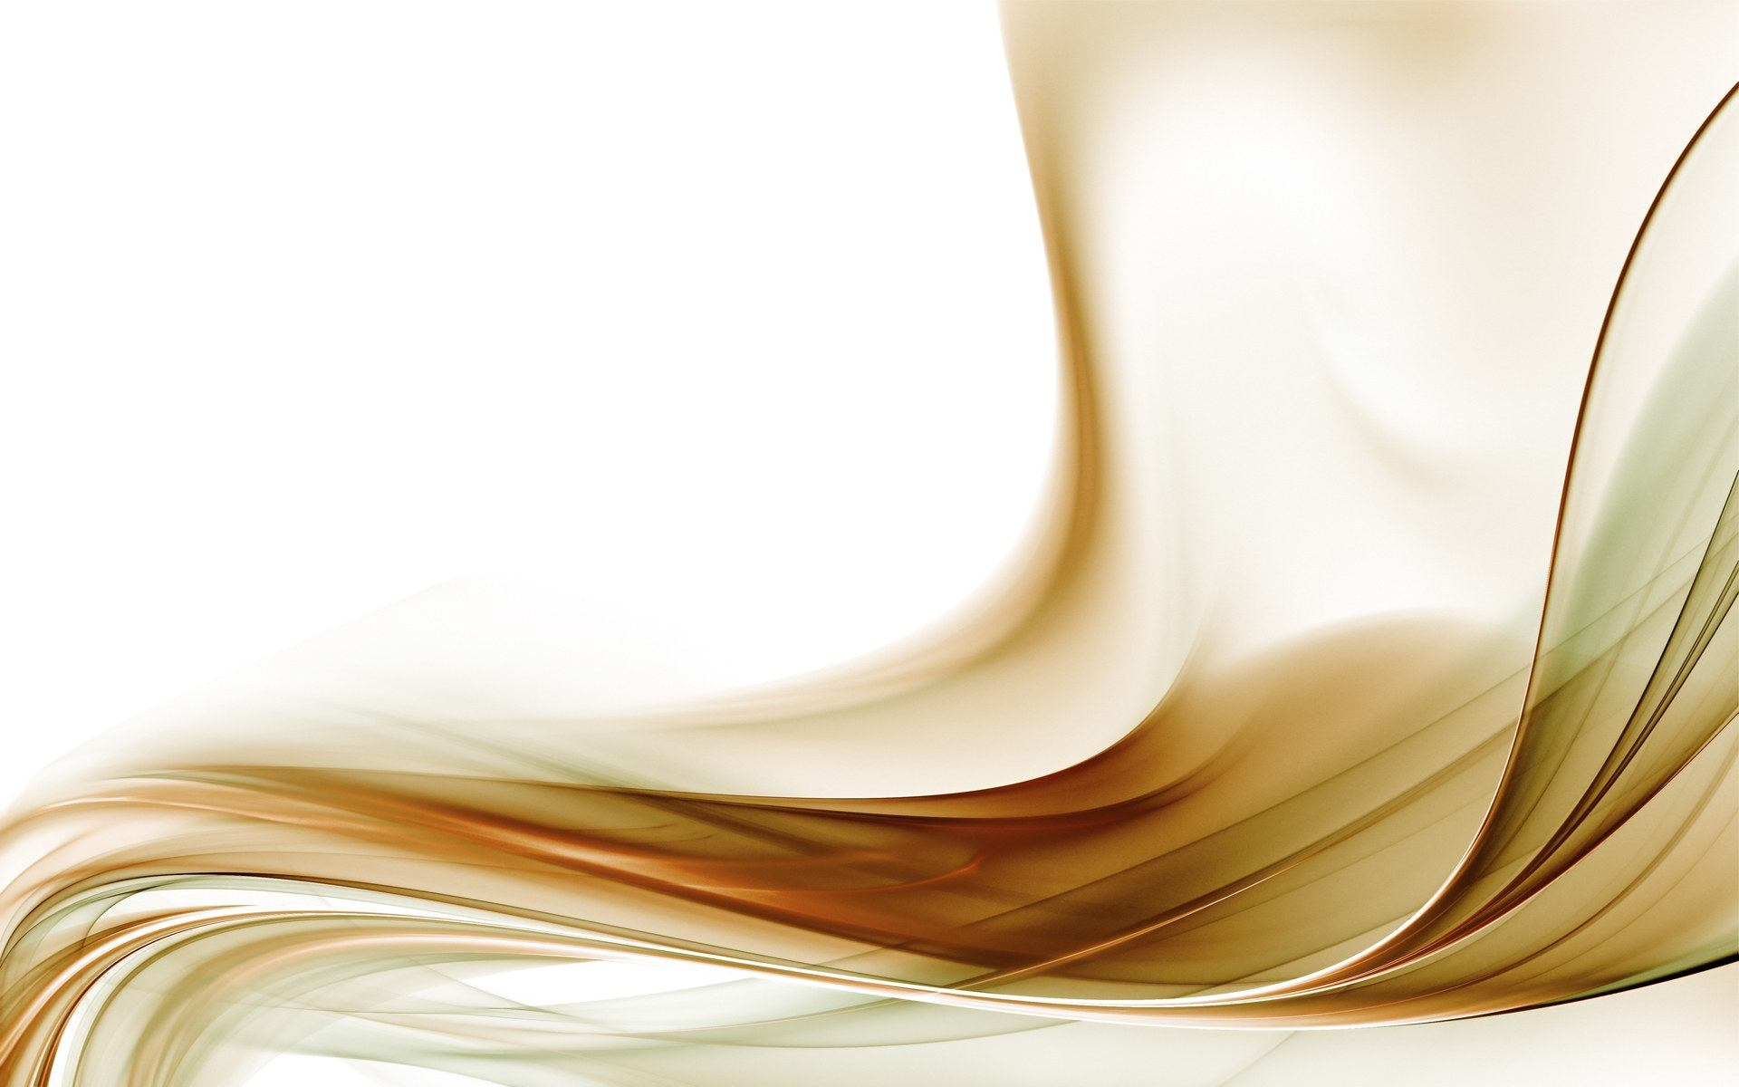
ОТДЕЛ
БУРЫЕ ВОДОРОСЛИ

Slide 18
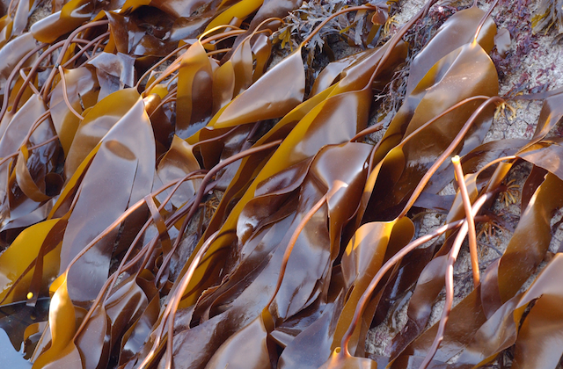
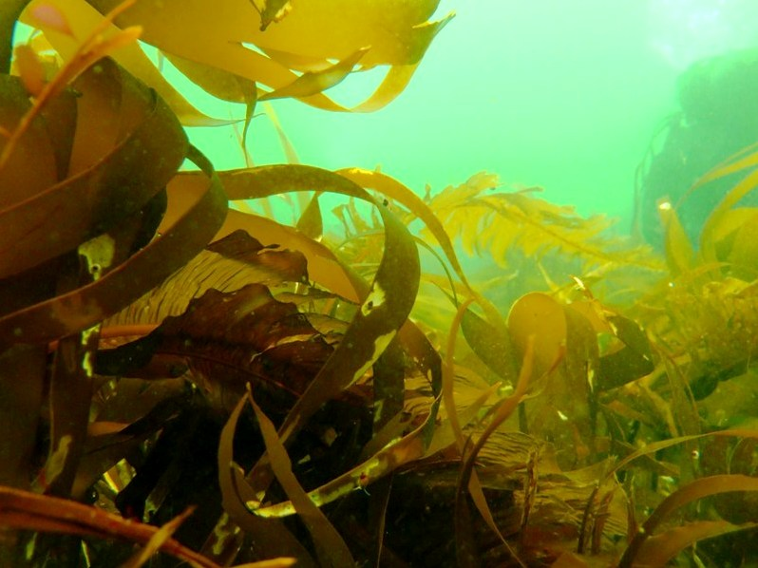
Побережья всех морей и океанов на Земле опоясаны сплошной лентой «лесов» из бурых водорослей.
Особенно много их в морях умеренных и приполярных широт, так как низкая температура воды наиболее благоприятна для их роста.
Среди бурых водорослей нет одноклеточных. Все они образуют слоевища — от тонких нитей до огромных (более 50 м) полос и лент.

Slide 19
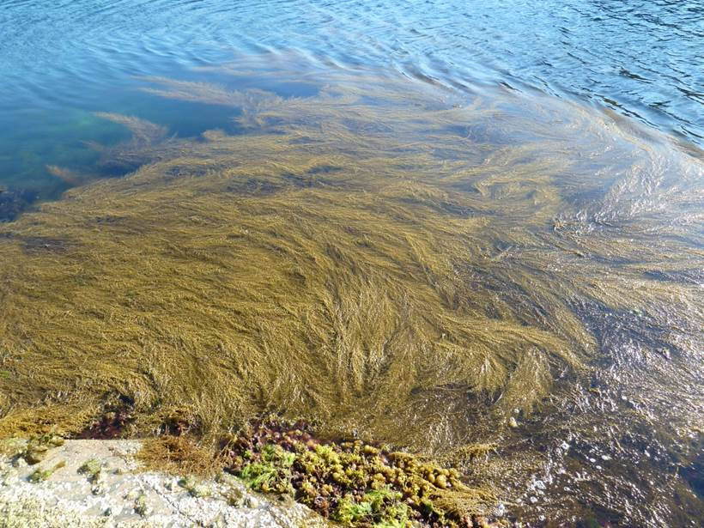
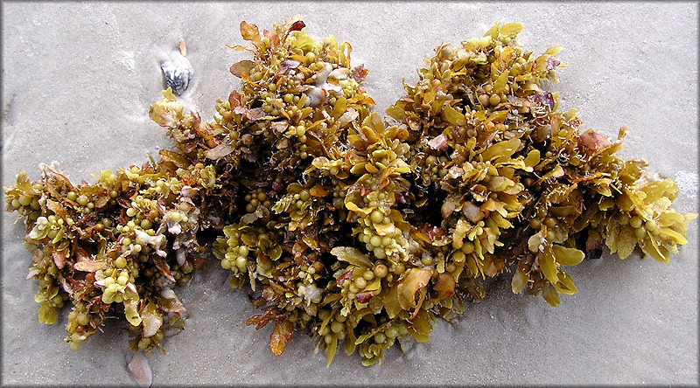
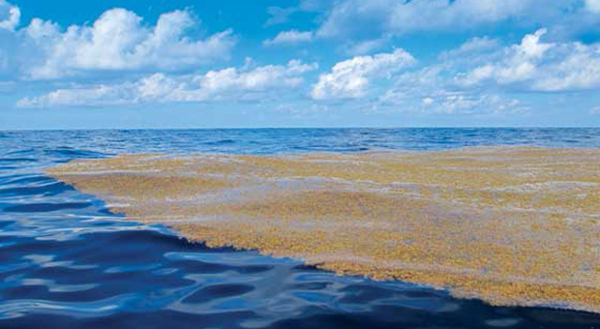
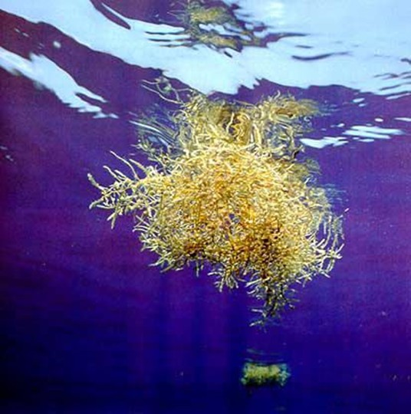
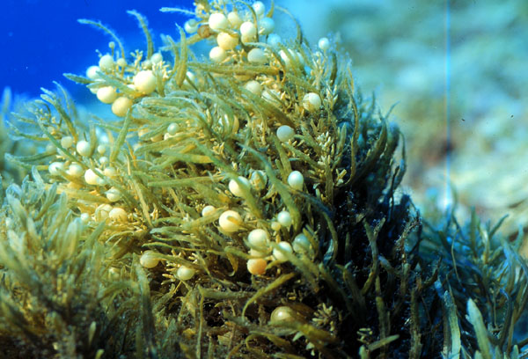
Саргассовые водоросли имеют ягодоподобные поплавки, которые поддерживают их на поверхности воды. От саргассовых водорослей получило своё название Саргассово море.

Slide 20
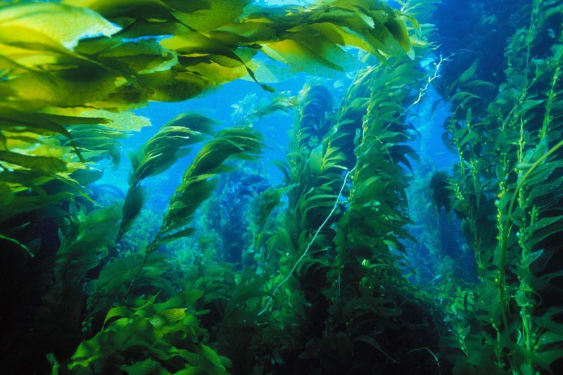
Типичная бурая водоросль — ламинария (морская капуста) содержит запасающий углевод — ламинарин.
Её слоевище вырастает за один летний сезон в длину на несколько метров, а осенью отмирает.
Ламинария прикрепляется ко дну корневидными выростами — ризоидами, которые выполняют роль якорей.

Slide 21
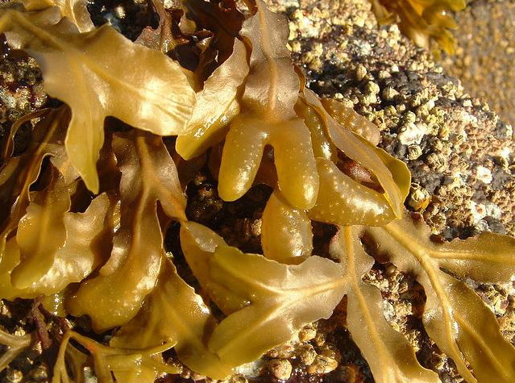
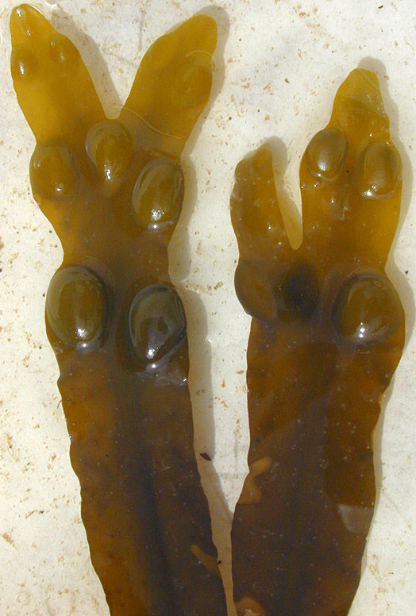
В морях, где происходят приливы и отливы, многие водоросли, например фукус, имеют воздушные пузыри — поплавки. Благодаря им при наступлении прилива водоросль всплывает.

Slide 22

ПОДЦАРСТВО
БАГРЯНКИ

Slide 23
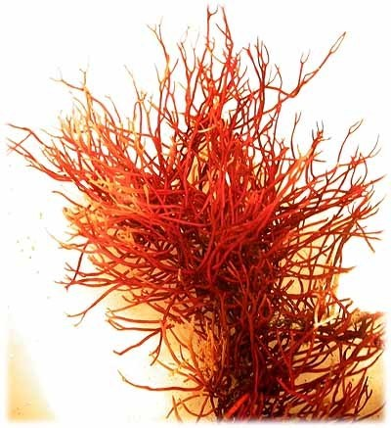
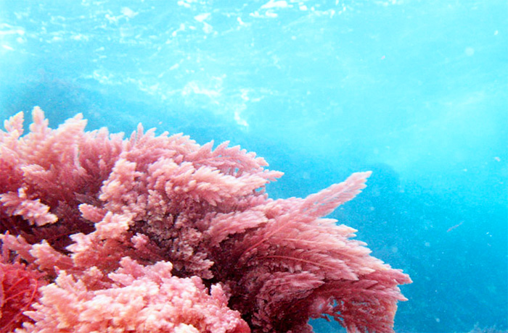
Багрянки (красные водоросли) — это глубоководные растения. Они поглощают остатки света, проходящего сквозь толщу воды, особыми (красными и синими) пигментами. Интенсивность их окраски зависит от глубины обитания.
Тёмно-красный цвет водоросль имеет на глубине от 50 до 200 м. Большинство красных водорослей очень красивы, имеют крупные слоевища (нитевидные, кораллоподобные, пластинчатые). Они образуют на дне морей большие заросли.

Slide 24

Тетрадь-тренажёр
С.22-задание 1
С.33-задание 3

Slide 25
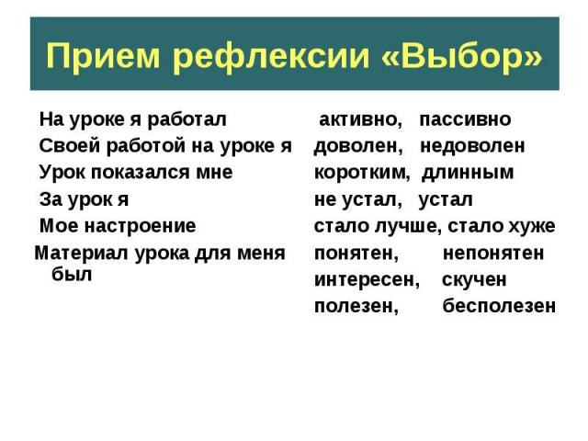

Slide 26
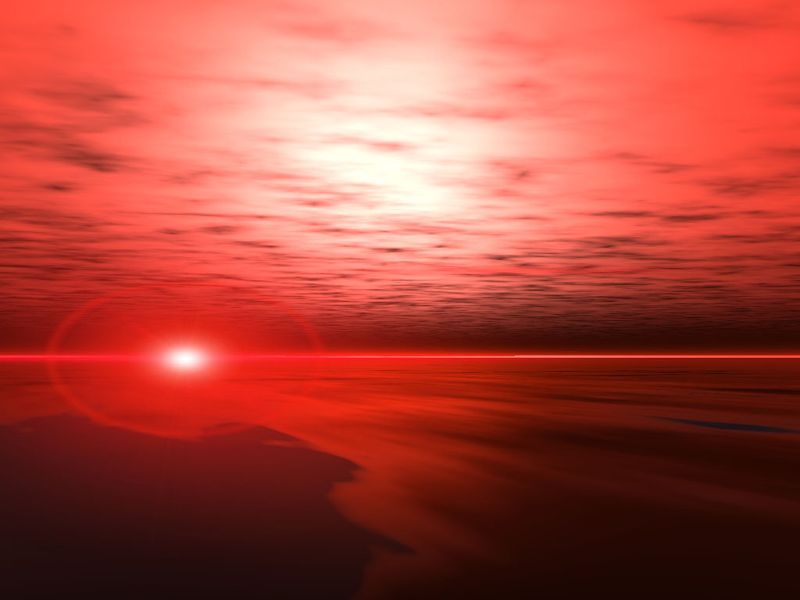

Домашнее задание:
§10 – учить

